Slide 1
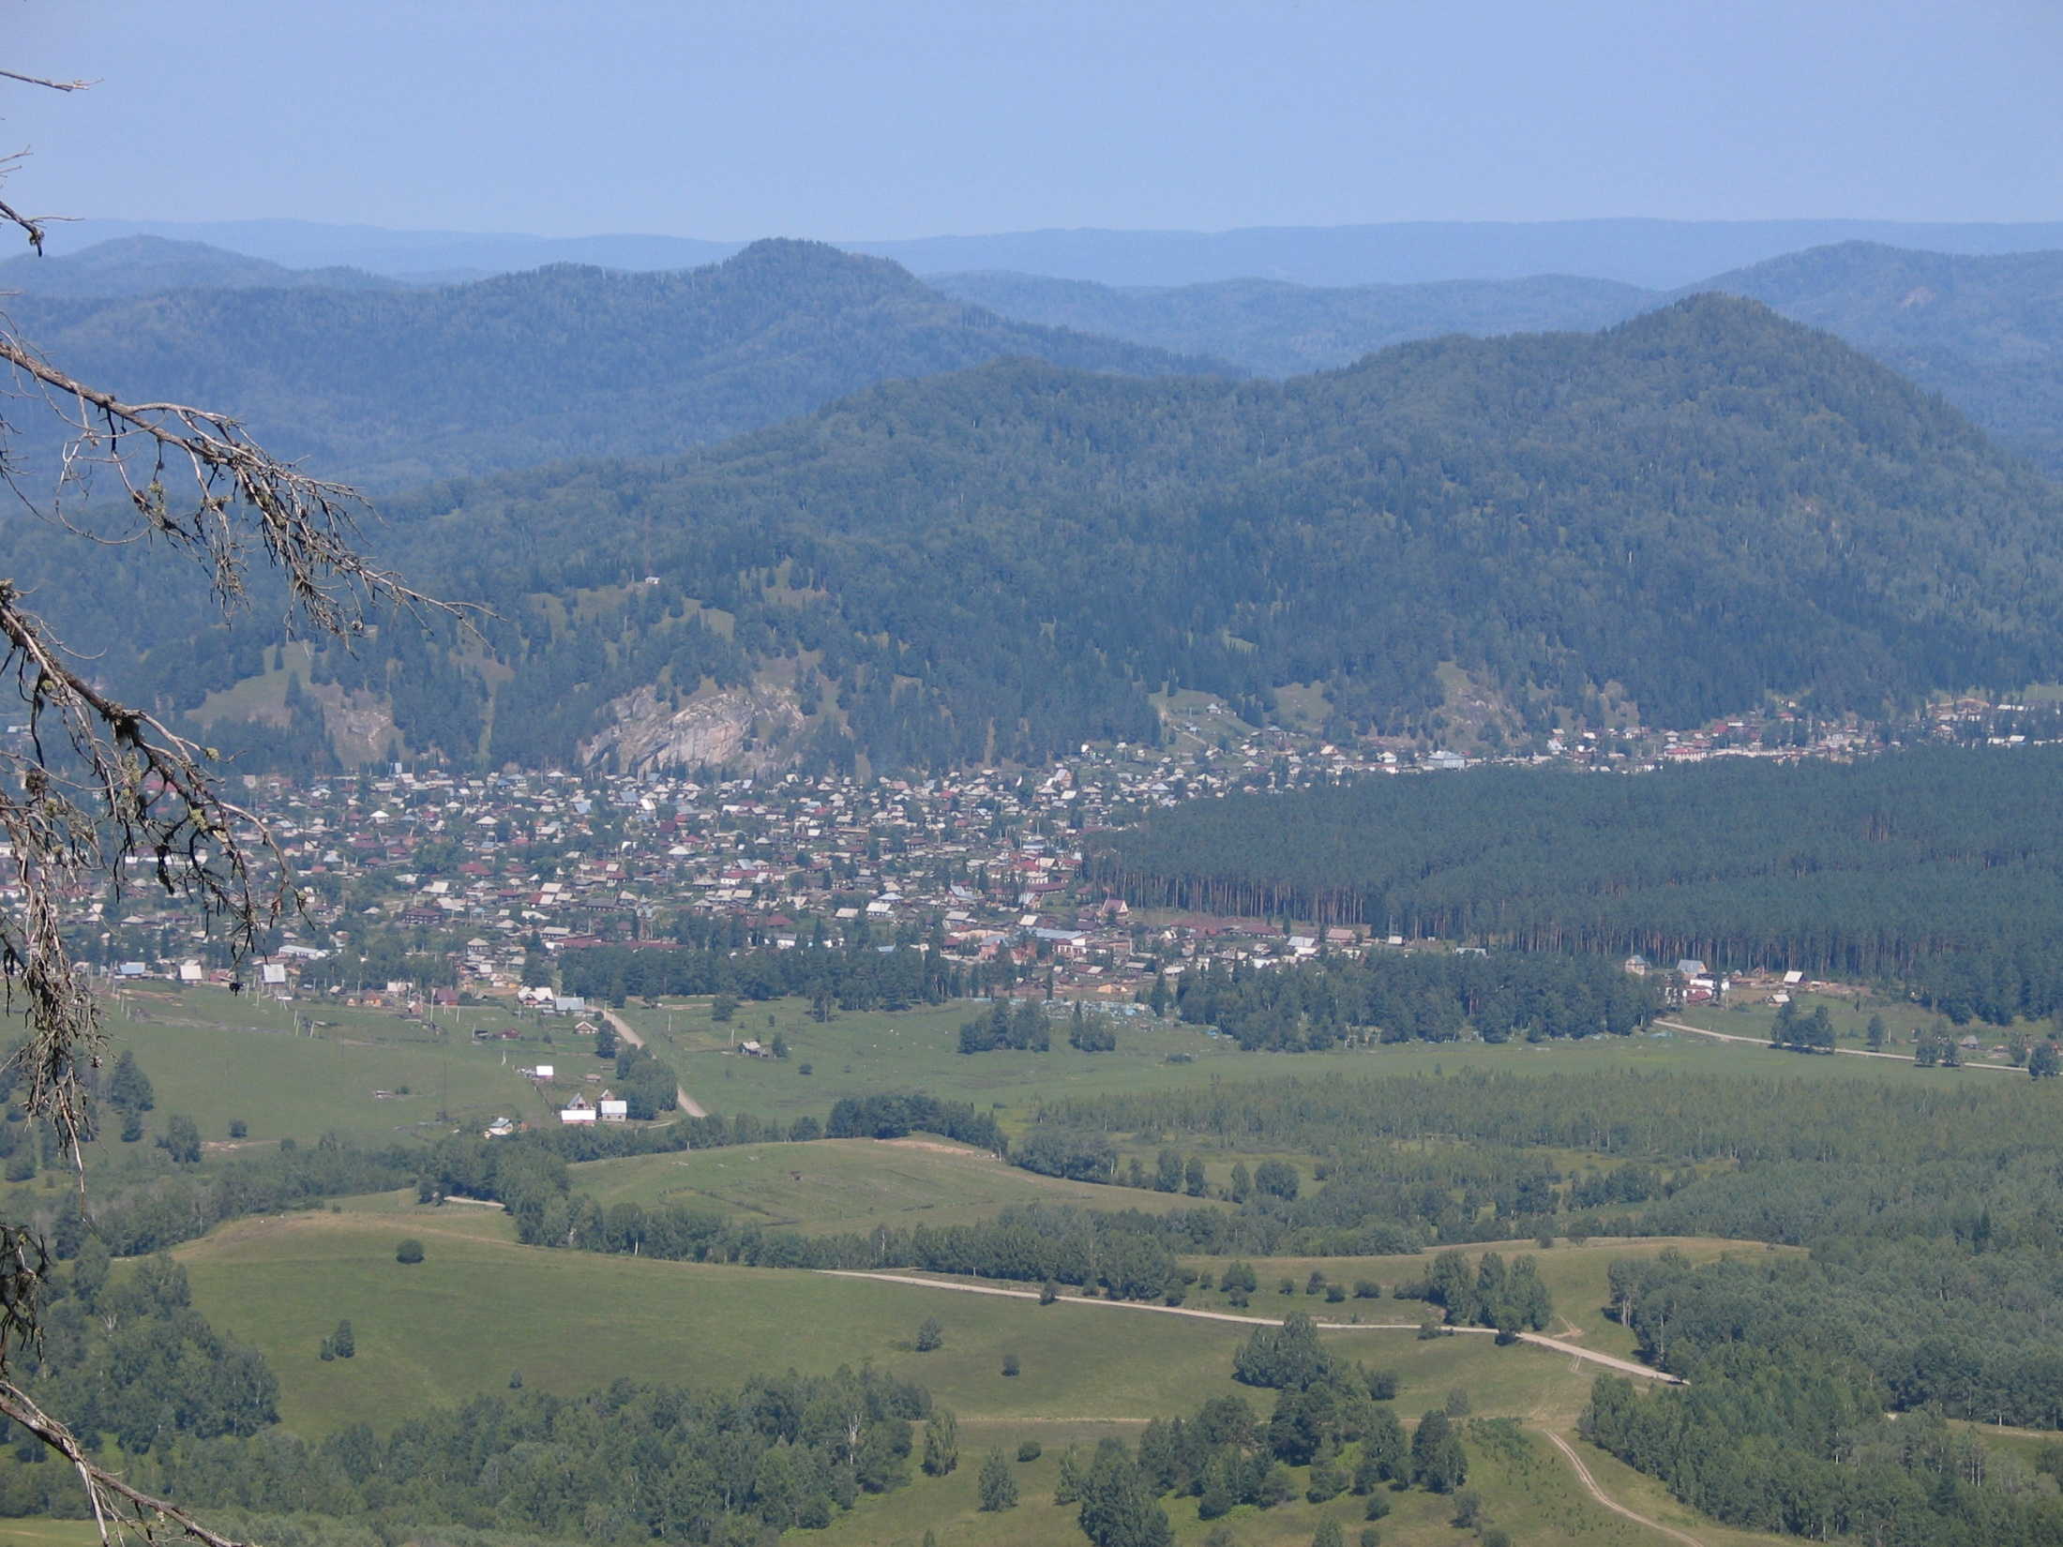
ТУРОЧАК!!!
СЕРДЦЕ ТЕБЕ Я ДАРЮ!!!

Slide 27
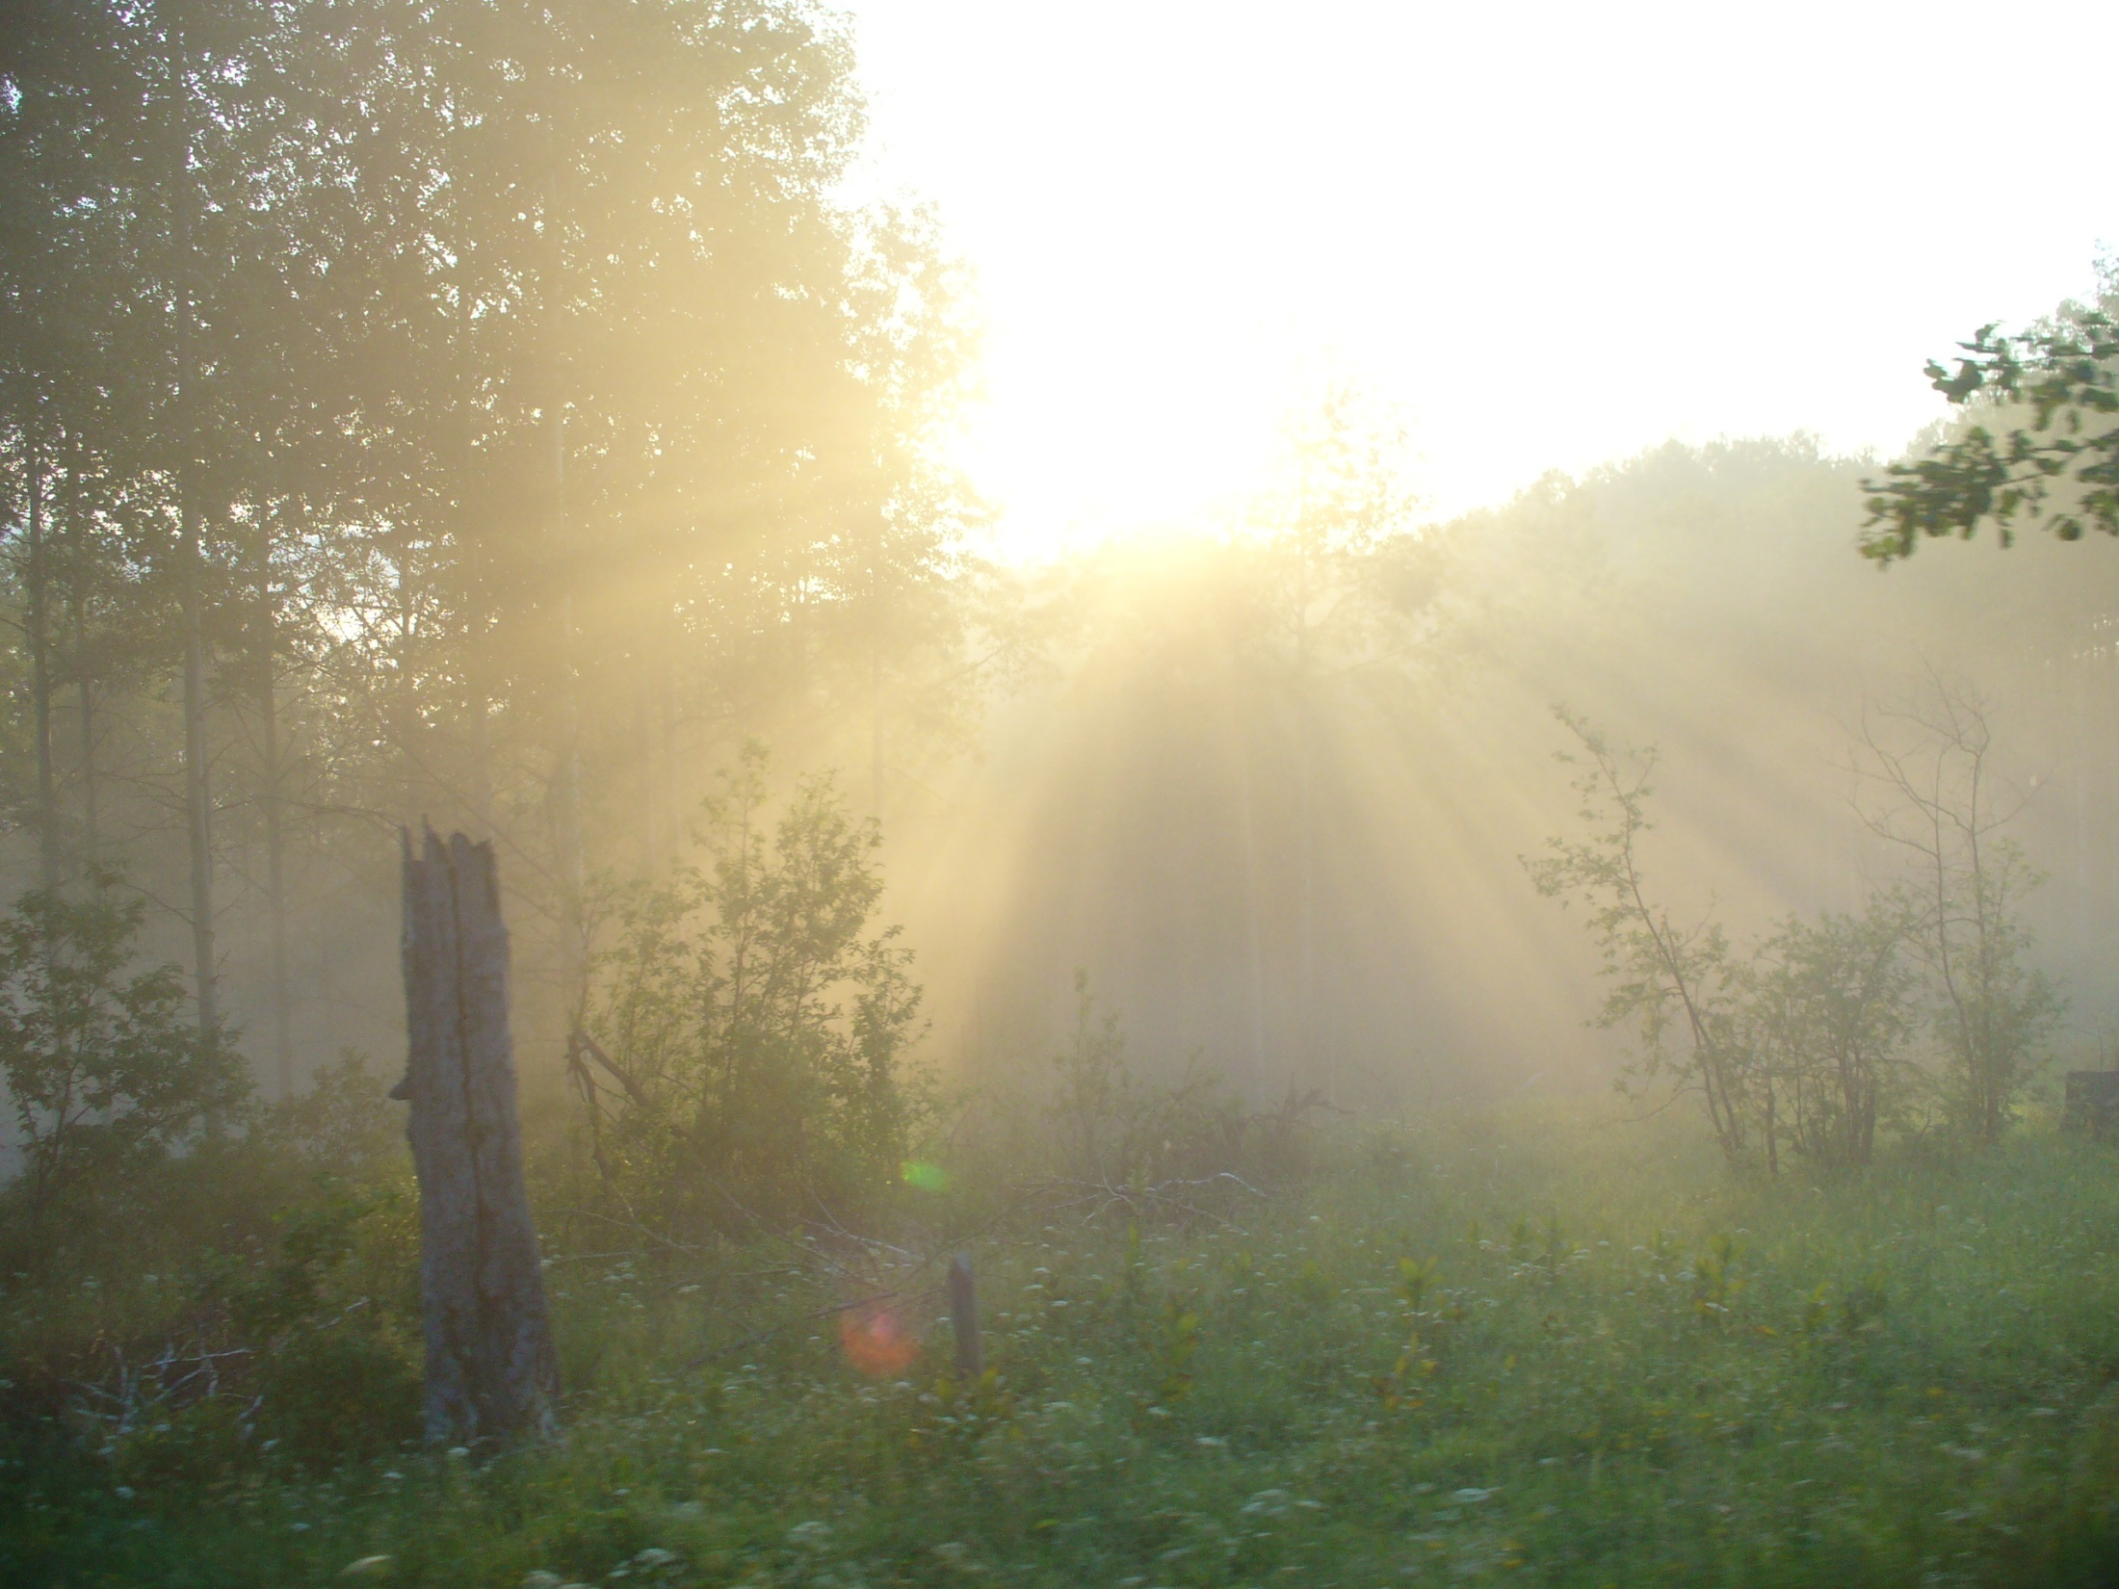
ЛЮБЛЮ ТЕБЯ МОЙ ТУРОЧАК!!!
Песня: Сердце дарю, тебе Турочак!
Музыка: Сергея Душкина.
Слова: Владимира Костина.
Исполнитель: группа.«ЛИК»
Создатель: Барбачакова Елена, ученица 8 «Б». МОУ «Турочакская» СОШ. Республика Алтай.

